Slide 1
閱讀理解的策略
整理自：閱讀理解 - 課文本位閱讀理解教學‧教學策略資料庫
網址：http://pair.nknu.edu.tw/pair_system/Search_index.aspx
圖片作者：尾田榮一郎、國立故宮博物院、青山剛昌、維基百科等
編輯者：台中市長安國小 姜明雄 2018.09.01

Slide 2
你真的會閱讀嗎？
公寓大廈管理條例•第4條
區分所有權人除法律另有限制外，對其專有部分，得自由使用、收益、處分，並排除他人干涉。
專有部分不得與其所屬建築物共用部分之應有部分及其基地所有權或地上權之應有部分分離而為移轉或設定負擔。
民法•第149條
對於現時不法之侵害，為防衛自己或他人之權利所為之行為，不負損害賠償之責。但已逾越必要程度者，
仍應負相當賠償之責。

Slide 3
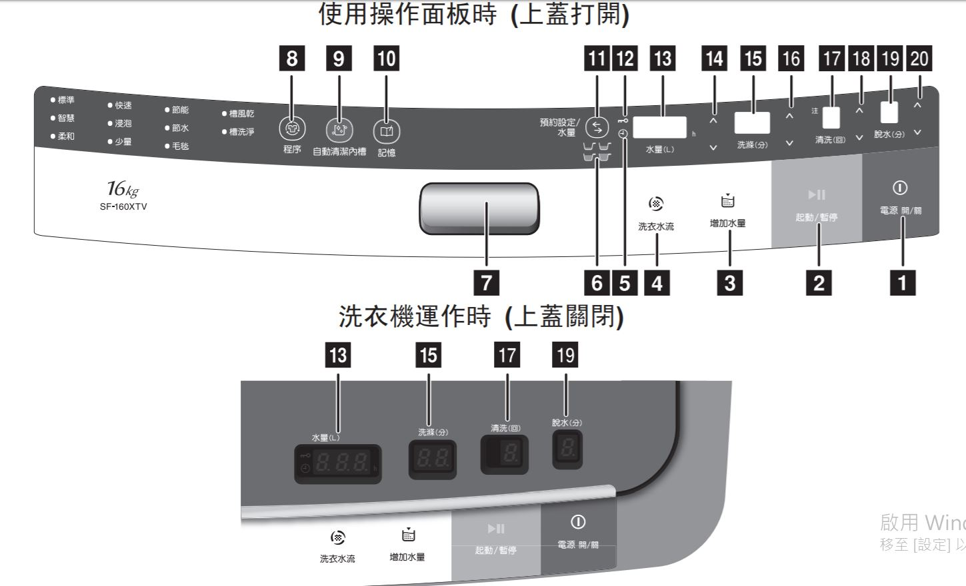
Q2

Slide 4
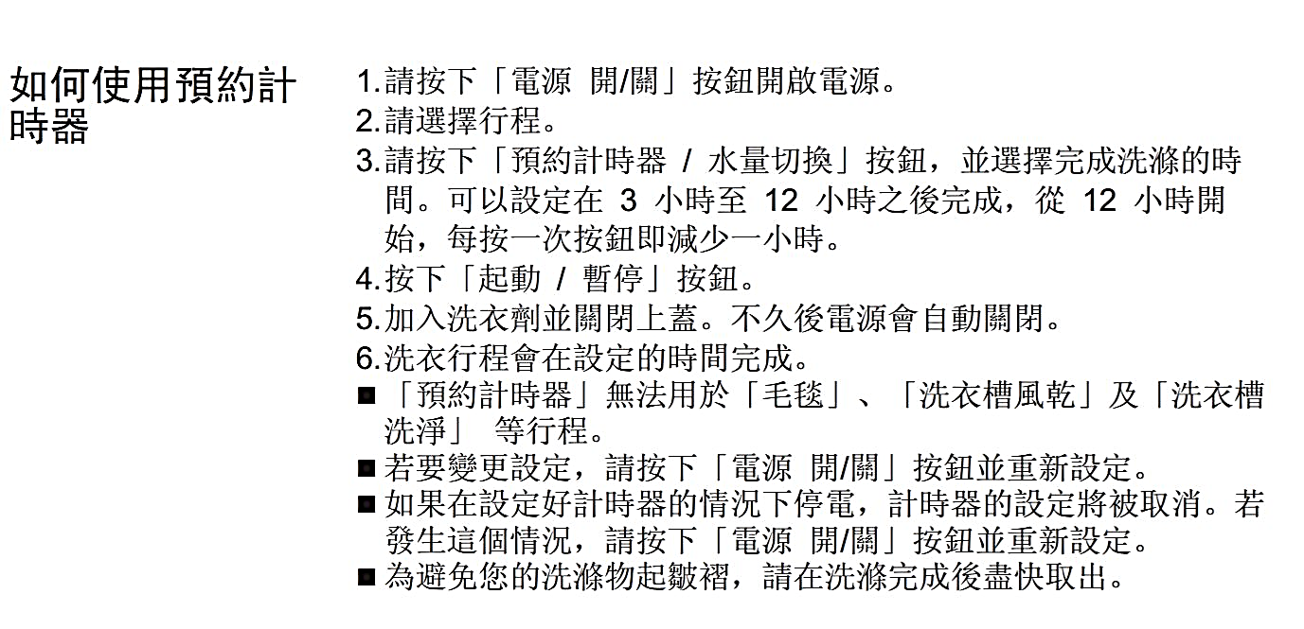

Slide 5
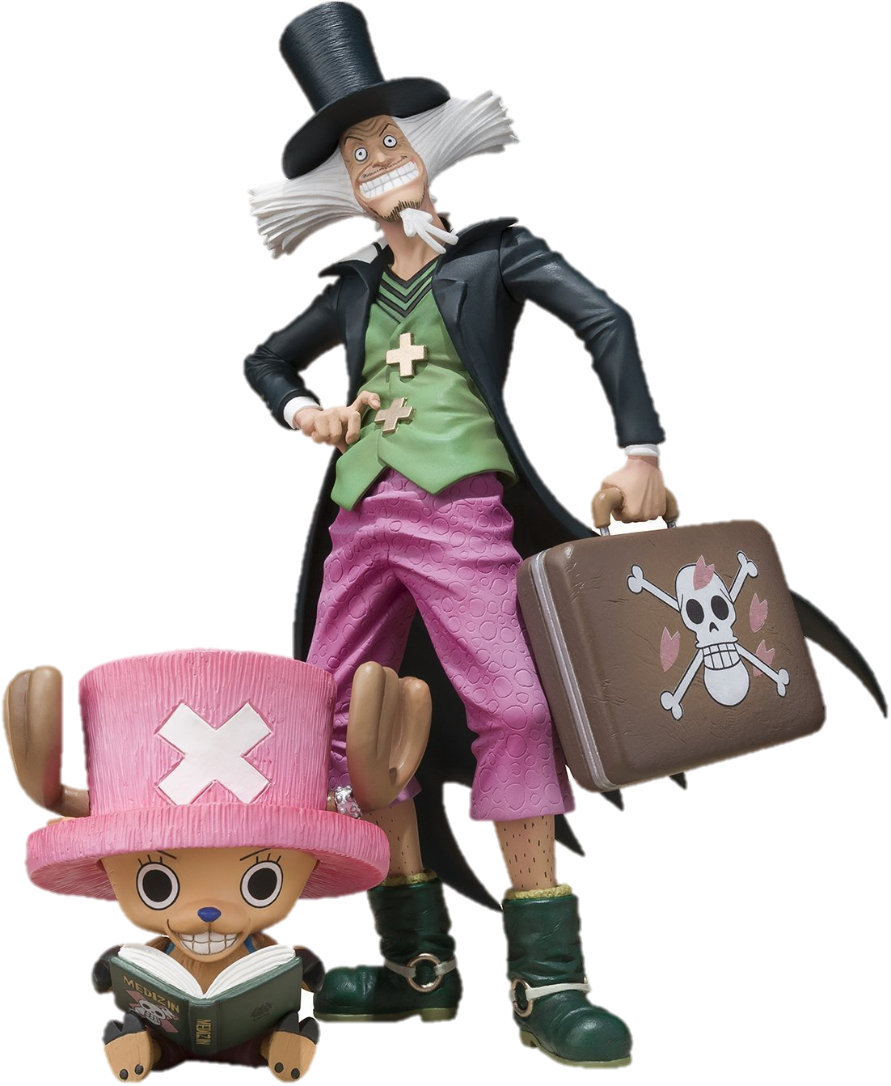
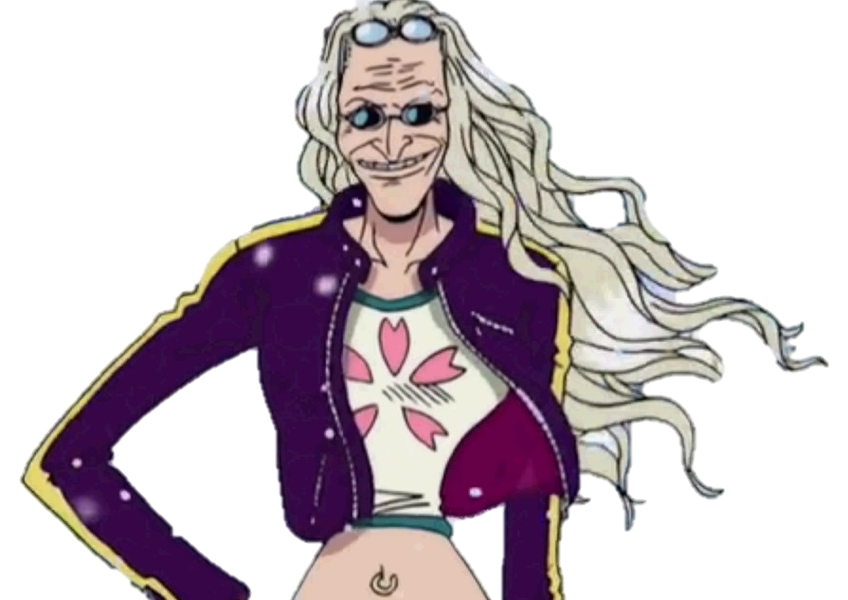
原作：尾田榮一郎
《航海王•卷16》

Slide 6
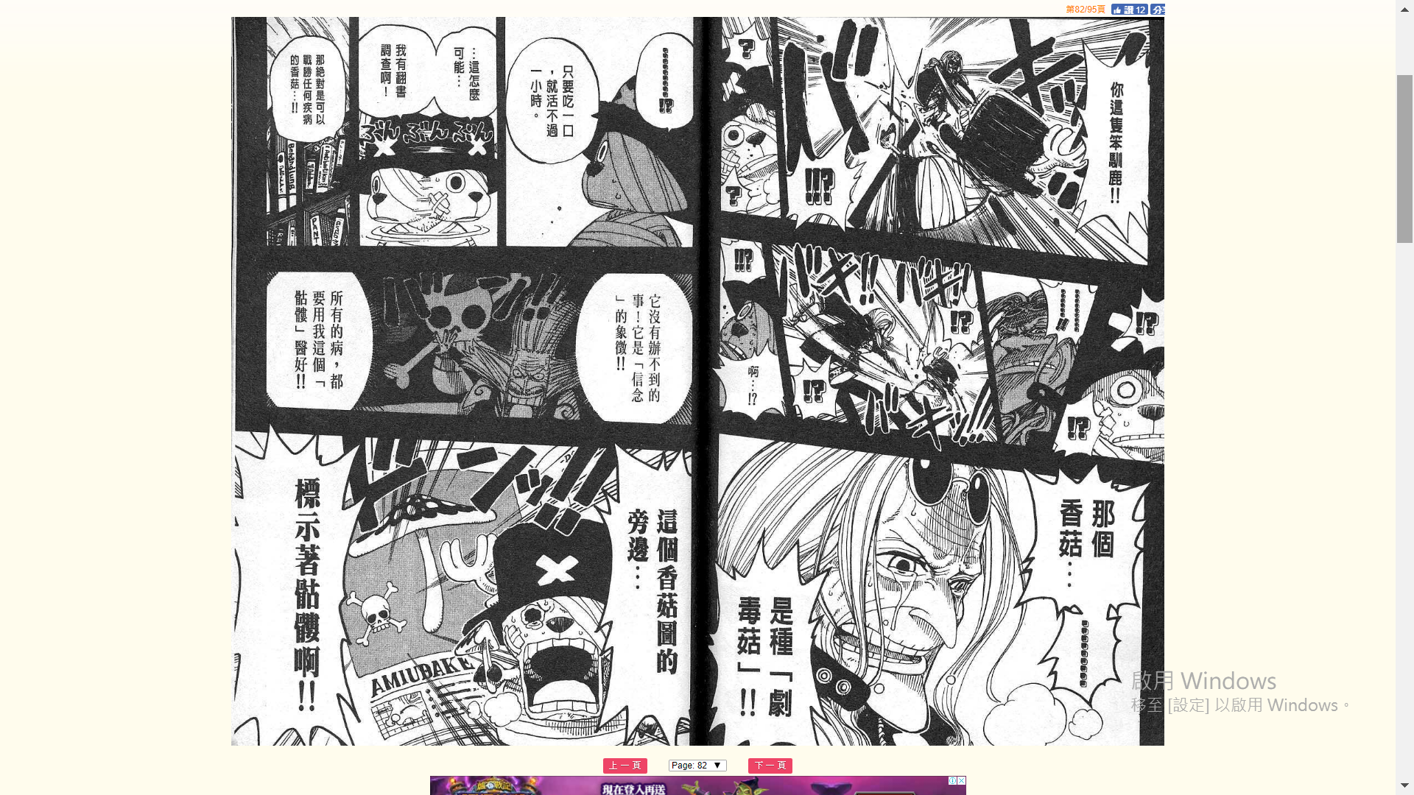

Slide 7
閱
讀
理
識字詞能力
語言理解
解

Slide 8
語言理解可以分成三個層次
文字符號的理解
正確流暢念出文字、了解意義
EX.知道「疑是地上霜」
文本表徵的理解
串聯文本內容，了解文章意義
EX.李白望著明月思念故鄉
情境模式的理解
連結文本與背景知識、
統整、學習、賞析、批判
詩句中是秋季、詩人的惆悵…

Slide 10
有效的閱讀理解策略~詞彙
認識單一詞彙
擴展詞彙
造詞、相似相反詞、詞素覺知
由文推詞義 (高年級)
詞彙廣度：學習者具有表層意義知識的詞彙數量。
詞彙深度：學習者對於一個詞彙具有各種不同面向的知識。

Slide 11
推測詞義的策略
詞素拆解推測：指將新詞彙拆解為字或詞素，以字或詞素的意義再綜合推測詞彙的意義。
ex.志工⇨志，志願；工：工人⇨志願的工人。
由文推詞義：透過詞彙的上下文句脈絡來推測詞彙的意義
ex.終於可以拿掉腳踏車的「輔助」輪了。
⇨從理解前後文，可推測「輔助」有幫助的意思。

Slide 12
有效的閱讀理解策略~找文章大意
重述故事重點-低年級
刪除/歸納/主題句
以文章結構寫大意
找課文大意目的是在抓出文章的重點訊息。經過濃縮統整以後，就比較容易形成一段能夠代表文章重點的簡要陳述。

Slide 13
課文大意各年級的教學要點
一年級
二年級
三年級
四年級
五年級
六年級
刪除
刪除/歸納/主題句
重述故事 重點
刪除/歸納/主題句
以文章結構 寫大意

Slide 14
大意與主旨 以《伊索寓言•狐狸和烏鴉》為例
大意
主旨
大意是以簡短文字描述作者在文章中具體寫出的「文章主要內容」。
主旨是根據文章內容所建構出的作者寫作目的。
Ⅰ.作者寫這篇文章的原因
Ⅱ.想要透過這篇文章告訴人們的訊息
狐狸發現樹上的烏鴉咬著一塊餅，因此就坐在樹下稱讚烏鴉長得很漂亮，還說烏鴉唱歌一定也很好聽。
烏鴉聽了很高興，張大嘴巴準備唱歌，結果餅就掉下來，被狐狸搶走了。
馬屁的人是不可信任的。

Slide 15
方式1. 刪除/歸納/主題句
透過刪除、歸納、找主題句三個步驟，幫助閱讀者找出文章的重要訊息。
刪除：刪除小細節、刪除重複訊息。
歸納：進行動詞與名詞的歸納、句子與子句的歸納。
主題句：進行潤飾，加上適當連接詞，完成大意
大意品質評定：讀者對大意的品質進行判斷。
品質好的大意：
①包含所有的重要訊息 ②精簡
③沒有任何不重要的訊息 ④文字通順

Slide 16
隨堂練習—刪除
我們喜歡在沙灘上追逐浪花，當浪花親吻著腳底，那種冰涼的感覺總讓我們驚喜。我們也喜歡坐在沙灘上挖砂、堆牆、蓋城堡，可惜每每在即將完工時，總會有好奇的海浪忽然撲了上來，城牆隨即倒塌。我們更喜歡在沙灘上尋找小生物的行蹤，和牠們玩一場你躲我追的遊戲；玩累了，便坐在海灘上凝望飄忽的白雲，聆聽海浪的細語。
～南一版國語五上第一課〈海的呼喚〉

Slide 17
歸納
的類型
語詞歸納
名詞歸納
動詞歸納
子句歸納
將一系列結構相同句子，以一個句子替代
句子歸納
以類別概念取代一系列的動、名詞
同學打他、罵他、捏他、踹他⇨同學欺負他
鉛筆、圓規、原子筆、尺、橡皮擦⇨文具
打陀螺、踢毽子、玩沙包、打彈珠⇨玩童玩
爸爸愛跑步，媽媽喜歡做瑜伽，哥哥愛打籃球，妹妹喜歡跳舞。
⇨家人愛運動

Slide 18
隨堂練習—歸納
我們喜歡在沙灘上追逐浪花、挖砂、堆牆、蓋城堡、尋找小生物；玩累了，便坐在海灘上望雲聽浪。
～南一版國語五上第一課〈海的呼喚〉
我們喜歡在沙灘上從事各種活動；玩累了，便坐在海灘上望雲聽浪。

Slide 19
方式2.以文章結構寫大意
根據標題及概略的閱讀，讀出段落與段落間的關係，判斷文章結構。
利用文章結構，以「刪除/歸納/主題句」步驟，進行摘要。
抽取出文章主要概念，形成文章大意。
適用文體：記敘文/說明文/議論文

Slide 20
課文中常見的文章結構
順承結構──
主題描述
序列（操作程序、時間順序、事件發展順序）
總分結構(說明文常見的結構)
1.因果
2.問題解決
3.比較或對照
4.列舉

Slide 21
順承結構
主題描述
序列結構

Slide 22
總分結構
因果結構
比較、對照結構
開始
特徵
引起
引起
引起
事件
事件
果

Slide 23
總分結構
問題解決結構
列舉結構
問題
解決1
解決2
解決3
解決4
例1
例2
例3
例4
結果1
結果2
解決

Slide 24
有效的閱讀理解策略~推論
推論：文本中沒有說明，必須要由讀者自行加入訊息的歷程。
找出連結線索
找出連結因果關係
文本中找出支持的理由
文本中找出不同觀點
圖-青山剛昌

Slide 25
推論舉例1.~找出連結的【線索】
線索1.—指示代名詞
ex.小明跟小美走路上學，雖然她跌了一跤……
⇨「她」指的是誰？
線索2.—轉折詞【卻、但是、雖然……】
ex.雖然她跌了一跤，但是她仍然堅持去上學
⇨可進一步推論小美具有不放棄的精神......
連結線索的推論：讀者必須要從不同的句子當中，找出相互對應的詞彙或概念並把它連起來。

Slide 26
推論舉例2.~找出連結的【因果關係】
連結因與果
ex.但是她仍然堅持去上學，回家卻發現可能有骨折
⇨讀者可推論出小美骨折的原因是......？
在文章脈絡之中，如果前面的事件是造成後面事件的原因，即代 表這二者之間有因果關係。
判斷的標準是，前因事件若不存在，後果事件就不會發生。
單因單果、單因多果、多因單果
因果關係是指文章脈絡當中某些事件發生的原因跟結果。讀者能從文章的脈絡中找出造成某事件發生的原因。並將各個句子間的因果關係相互連結，整合出連貫的意義。

Slide 27
富翁擔心別人覬覦他的財產，於是在家園的四周築起高高的圍牆，大家都很好奇圍牆內有什麼奇花異草，於是有一群孩子翻牆進入富翁的花園，富翁很生氣孩子們闖入他的花園，但富翁的朋友建議富翁把圍牆拆掉。富翁把圍牆拆掉，讓大家到他的花園參觀。他與大家建立良好的友誼。有一天，孩子發現一群盜賊闖入富翁家準備搶劫，通知鎮上的居民，大家通力合作，成功的逮捕歹徒。富翁感謝大家，並發現真正的富有是有開放的心胸，與人分享。
隨堂練習
南一六上「真正的富有」
請判斷這個文章是哪一種因果關係的文章？並找出其因果關係。單因單果、單因多果、多因單果。

Slide 28
單因單果
推論分析
拆除圍牆
成功防盜
獲得友誼
(守望相助)

Slide 29
隨堂練習
嘉義縣山美村的居民，為了防止外地人來盜魚，成立了巡守隊，不但維護達娜伊谷的生態，也改善了村民的居住環境。還有，由社區人士或是里長所召集的夜間巡邏隊，不僅讓晚歸的學生及婦女能平安回家，也能預防竊賊侵入，保障社區的安寧。可見，唯有做好守望相助，共同合作，才能提升生活品質。
翰林六上「守望相助」
請判斷這個文章是哪一種因果關係的文章？並找出其因果關係。單因單果、單因多果、多因單果。

Slide 30
單因多果
推論分析
維護環境整潔
讓晚歸的人平安回家
守望相助
預防竊賊

Slide 31
隨堂練習
舅舅說，他也是研究了很久，才知道當年外公為了增加農作物的產量，大量的使用農藥，使螢火蟲賴以維生的小蝸牛無法生存，螢火蟲才會跟著消失。為了找回滿山滿谷的螢火蟲，這幾年，他不但沒用除草劑，甚至連農藥也不噴了。不噴農藥以後，那些靠雜草維生的蝸牛回來了，靠小蝸牛維生的螢火蟲也就跟著回來了。這時，我們恍然大悟，原來舅舅不用農藥，就是要復育這些螢火蟲。
漸漸的，天色暗了下來，媽媽想把院子裡的電燈打開，舅舅連忙阻止說：「螢火蟲是靠身上的發光器尋找配偶的，現在是螢火蟲的繁殖期，如果把電燈打開，雄螢火蟲看不到雌螢火蟲發出來的亮光，就沒辦法繁衍下一代了。」
康軒第十冊第八課「閃亮的山谷」
請判斷這個文章是哪一種因果關係的文章？並找出其因果關係。單因單果、單因多果、多因單果。

Slide 32
多因一果
推論分析
不用
農藥
避免光害
多因
一果
螢火蟲成功繁殖

Slide 33
推論舉例3~在文章中找出支持的理由
文本找支持的理由：了解理由跟論點之間的關係，這也是推論。
Ⅰ.讀者的觀點：讀者從文本內容提出某些想法或觀點（例如主角是個善良的人），而這樣的想法或觀點要能從文本中找到支持的理由（例如他照顧迷路的狗、擔心狗主人找不到狗、到處張貼公告尋找狗主人）。
Ⅱ.作者的觀點：作者在文中所提出的觀點，讀者能在文本中找到支持的理由和證據。
讀者要能…
能從文章中出現的理由/實例，提取合理的上位概念。
區辨文章觀點和理由之間的連結是否適當。

Slide 34
隨堂練習
從白雪公主的故事中，你認為王后是一個什麼樣特質的人？從故事中找兩個理由來支持你的想法。
王后
殘忍的人
她命令獵人把白雪公主殺掉
主角
特質
理由/實例
偽裝成老婆婆誘騙白雪公主吃毒蘋果
自己的觀點
文中支持的理由或實例

Slide 35
推論舉例4~在文章中找出不同的觀點
當文章對某一事物有不同的觀點時，讀者要能夠先整理出特定觀點，再全文比較觀點間的不同之處。
Ⅰ.單一觀點的文章找反證
ex.胖虎老愛欺負大雄，是個損友。
⇨請提出「胖虎是個值得結交的益友」觀點
Ⅱ.兩個觀點的文章。
ex.班遊有兩個選擇：麗寶樂園 vs. 博物館

Slide 36
有效的閱讀理解策略~自我提問
六個W法
有層次的提問
詰問作者

Slide 37
好的問題遠比答案重要
假如我可以拿一小時的時間來解決一個攸關性命的問題，我會把前面的五十五分鐘用來決定應該怎麼問問題，因為一旦我知道什麼是正確的問題，就可以在五分鐘之內解決問題。
~科學家．愛因斯坦
胡適：於不疑處有疑。
劇作家席歐多魯賓：問題不在於問題本身的存在。問題在於預期沒有問題存在，然後覺得有問題是一個問題。
自相矛盾的故事⇨一針見血的提問
牛頓的蘋果⇨正確的疑問切中了研究的方向

Slide 38
6個W(六何法)
Who ：故事主角是誰(何人)？ When ：故事發生在什麼時間(何時)？ Where：故事發生在什麼地方（何地）？ What ：發生了什麼事（何事）？ Why ：主角為什麼這麼做（為何）？ How ：主角怎麼做（如何）？
隨堂練習
兩兩一組，進行課文提問！

Slide 39
有層次的提問
Ⅰ.事實性：事實性提問是詢問文本的事實問題，可直接從文章中的句子或段落找到答案的問題
Ⅱ.推論性：以文本為基礎，進一步探究其因果關聯或背後原因、比較異同。
Ⅲ.評論性：評論性提問是學生能結合先備知識或經驗，對文本內容進行質疑、論述或評價的問題。

Slide 40
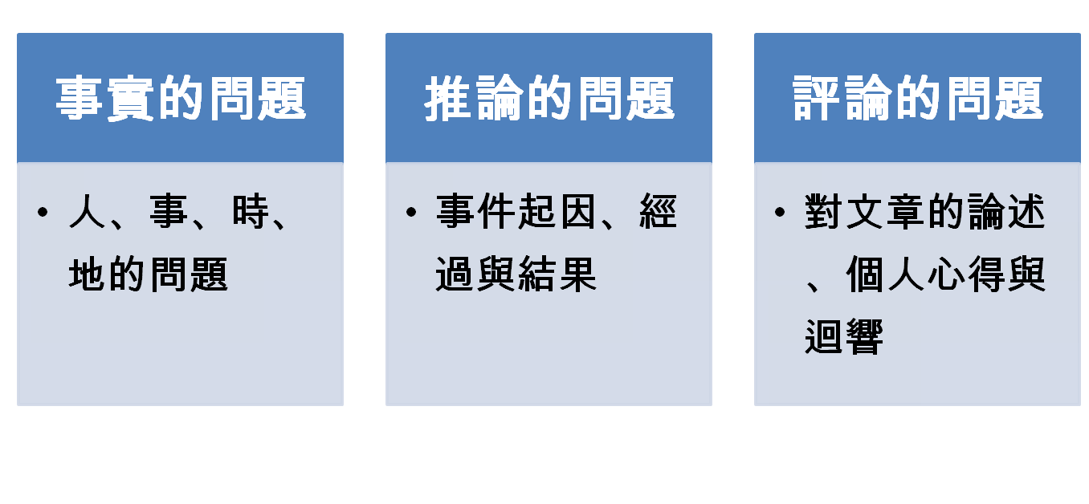
何事、如何、為何
文章裡可以找到
答案的問題
須依據課文內容思考
、推論出答案的問題
以背景知識回答問題
或對文章提出評論
、個人心得與感受
可用六何法
問問題
利用
已知的事實
問問題
利用關鍵字問問題
你覺得、你認為、
對你而言、如果是你
易
難

Slide 41
Ⅱ.推論性問題技巧與舉例-1
1.跨段落找出事情的起因、經過、結果。
ex.愚公移山的故事中，一共出現了幾個人物呢？
2.在一連串的論點後，歸納出重點。
ex. 愚公與鄰居的對話內容裡，愚公的重點是什麼？
3.描述主角的特質，並找到支持的理由
ex.請說說看愚公的人格特質為何，並從故事中找到支持的理由？
4.推測故事中的情緒或氣氛
ex.你認為每天被挖來挖去的兩座山，山的心情為何？
5.找出文章的主旨
ex.愚公移山的故事，作者想告訴我們什麼道理？

Slide 42
Ⅱ.推論性問題技巧與舉例-2
6. 連結代名詞與主詞的關係。
ex.還以為馴服想念能陪伴我，像一隻家貓，它就窩在沙發一角 卻不肯睡著。歌詞中的「它」，是指什麼？
7.依據前後文，推論出文中的訊息。
ex.張飛：既然大哥是如魚得水，現在又十萬火急，就請水去滅火吧。上一段內容之中的「水」，指的是誰？
8.探究事情發生的因果關聯
ex.為什麼張飛明知道孔明只是讀書人，
還要劉備叫他上戰場？

Slide 43
Ⅲ.評論性問題技巧與舉例
1.設身處地以主角立場評估事件發生
ex.如果你是諸葛亮，聽到張飛的諷刺，你會如何反應？
2.對作者的寫作手法提出疑問
ex.你認為灌籃高手作者安排湘北沒能晉級全國大賽是一個好的結局嗎？為什麼？
3.對文本內容進行質疑
ex.明明知道速度不如兔子，為什麼烏龜會願意接受兔子的挑戰呢？

Slide 44
詰問作者
詰問作者是透過詰問和討論，澄清作者的重要觀點，以幫助學生了解文本的意義。
1.這裡，作者想說什麼？
2.作者的訊息是什麼？
3.作者談論些什麼？
4.這裡，作者的意思是什麼？
5.作者是否在這裡清楚解釋？
6.這與之前作者已告訴我們的訊息是否一致？
7.這裡要如何連結作者之前已告訴我們的部分？
8.作者有告訴我們為什麼嗎？
9.你認為作者為什麼現在告訴我們這個？
題目設計的方向有三點
1.文章中有疑問之處
2.作者沒有說清楚的地方
3.文章裡有矛盾之處

Slide 45
有一回帶孩子進入林子時，看到前面立著一顆枯木。我突發靈感的問孩子們：「枯木是死的，還是活的？」他們看著這棵樹的葉子已經落光，樹皮也剩下不多，當然認為是沒有生命的。…
生態知識很豐富的小孩，提出了下面的可能：五色鳥會挖一個洞做成家；香菇會在枯木上生長；天牛幼蟲可以寄居在裡面；白蟻、蟑螂、蜘蛛都住在枯木裡。最後我和孩子們都認為：枯木是動物們的大飯店…
這些枯木在不同的時間裡，會以不同的樣子，吸引不同的動物到裡面居住。比如：五色鳥只挑立木挖洞，獨角仙的幼蟲卻喜愛沉木。一棵綠樹的葉子掉了，還會再生出來；樹枝斷了，也有重新冒出來的機會。但是，一棵枯木不論是站著或是倒下來了，都已經沒有再生的能力；如果被破壞，它就無法復原，生活在裡面的動物，也會失去安全的家。面對這棵枯木，
孩子們終於明白：在還沒有完全腐化以前，枯木不僅
是動物們的大飯店，而且是活著。
我想問問作者： 既然已經沒有再生的能力了，枯木就是死的。作者是不是想表達：「雖然枯木已經失去了生命，卻依然能夠提供其他生物養分、生長，讓生命延續下去？」而不是真的還活著！
隨堂練習

Slide 46
有效的閱讀理解策略~圖表閱讀
地圖 示意圖
流程圖 統計圖
時間軸 圖表的變形
表格 圖表的組合

Slide 47
圖表的優點
注意力：吸引注意力及引導注意力到閱讀材料上。
情感上：增進樂趣與影響情緒和態度
認知上：增進理解或提升記憶，強化讀者對文本內容的學習效率，此外還有提供額外訊息的功能。
補償功能：針對閱讀能力較差的讀者而言，他們較仰賴讀圖來理解。

Slide 48
有效的閱讀理解策略~理解與監控
「理解監控」的步驟：
1.每讀完一段就評估自己的理解程度。
2.找出自己理解困難的地方在哪裡。
3.想想可以使用哪些方法幫助自己理解
4.重新評估理解程度，以及所使用的方法對文章的理解是否有幫助。
理解監控是指：讀者在閱讀的過程中，對於自己理解文本之程度的自我評估與策略運用。讀者在閱讀過程中，能自我評估自己的閱讀理解狀況，對理解狀況有所覺察，並採取適當的方法處理，將會有助於閱讀理解的提升。

Slide 49
提升理解監控的策略
1.放慢閱讀速度
2.再讀一次
3.試著說說看，看能否說出文章重點
4.用畫重點的方式，將文章再予以分段，可以將內容分段消化吸收。
5.由上、下文協助推論
6.將文字圖像化，協助理解。

Slide 50
謝謝聆聽

